Slide 1
Краевое автономное учреждение дополнительного профессионального образования «Алтайский институт развития образования имени Адриана Митрофановича Топорова» (КАУ ДПО «АИРО имени А.М. Топорова»)
Аттестация
педагогических работников
в рамках реализации п.8.2.10 Регионального отраслевого соглашения
по организациям Алтайского края, осуществляющим образовательную деятельность, на 2022-2024 год
Барнаул,
2024

Slide 2
Региональное отраслевое соглашение по организациям Алтайского края, осуществляющим образовательную деятельность, на 2022-2024 годы от 11.02.2022 г. № 474 Дополнительное соглашение к Региональному отраслевому соглашению по организациям Алтайского края, осуществляющим образовательную деятельность, на 2022-2024 годы от 21.08.2024 г. № 774

Slide 3
8. Содействие занятости, повышение профессионального уровня и закрепление кадров
«8.2.10.
Аттестационная комиссия Министерства образования и науки Алтайского края принимает решение об установлении педагогическим работникам той же квалификационной категории без ограничения срока ее действия, если они имели ее по состоянию на 1 сентября 2023 года, без проведения аттестации только на основании поданного ими заявления, в том числе, если такое заявление подано до окончания срока действия квалификационной категории и независимо от того, в каком субъекте Российской Федерации квалификационная категория была установлена»

Slide 4
Другие документы
1. Письмо Министерства образования и науки Алтайского края 23.08.2024 № 1113 «О региональном отраслевом соглашении на 2022-2024 годы»;
2. Приказ Министерства образования и науки Алтайского края 23.08.2024 № 837 «Об утверждении форм документов, рекомендуемых для использования педагогическими работниками Алтайского края, претендующих на установление квалификационной категории без ограничения срока ее действия»

Slide 5
Аттестационные материалы
Заявление педагогического работника.
2. Выписка из приказа Министерства образования и науки Алтайского края «Об установлении квалификационных категорий…», подтверждающего результаты предыдущей аттестации.
3. Согласия на обработку персональных данных (два согласия).

Slide 6
ГРАФИК приема документов педагогических работников, претендующих на установление первой, высшей квалификационной категории без ограничения срока ее действия
№ п/п | Сроки приема документов (списков, заявлений) | Прием документов педагогических работников, у которых срок действия квалификационной категории истекает:
1 | с 10 по 20 октября 2024 года | в декабре 2024 года
2 | с 10 по 20 ноября 2024 года | в первом полугодии 2025 года
3 | с 10 по 20 января 2025 года | во втором полугодии 2025 года
4 | с10 по 20 февраля 2025 года | в первом полугодии 2026 года
5 | с 10 по 20 апреля 2025 года | во втором полугодии 2026 года
6 | с 10 по 20 мая 2025 года | в первом полугодии 2027 года
7 | с 10 по 20 июня 2025 года | во втором полугодии 2027 года
8 | с 10 по 20 июля 2025 года | не позднее 31 августа 2028 года

Slide 7
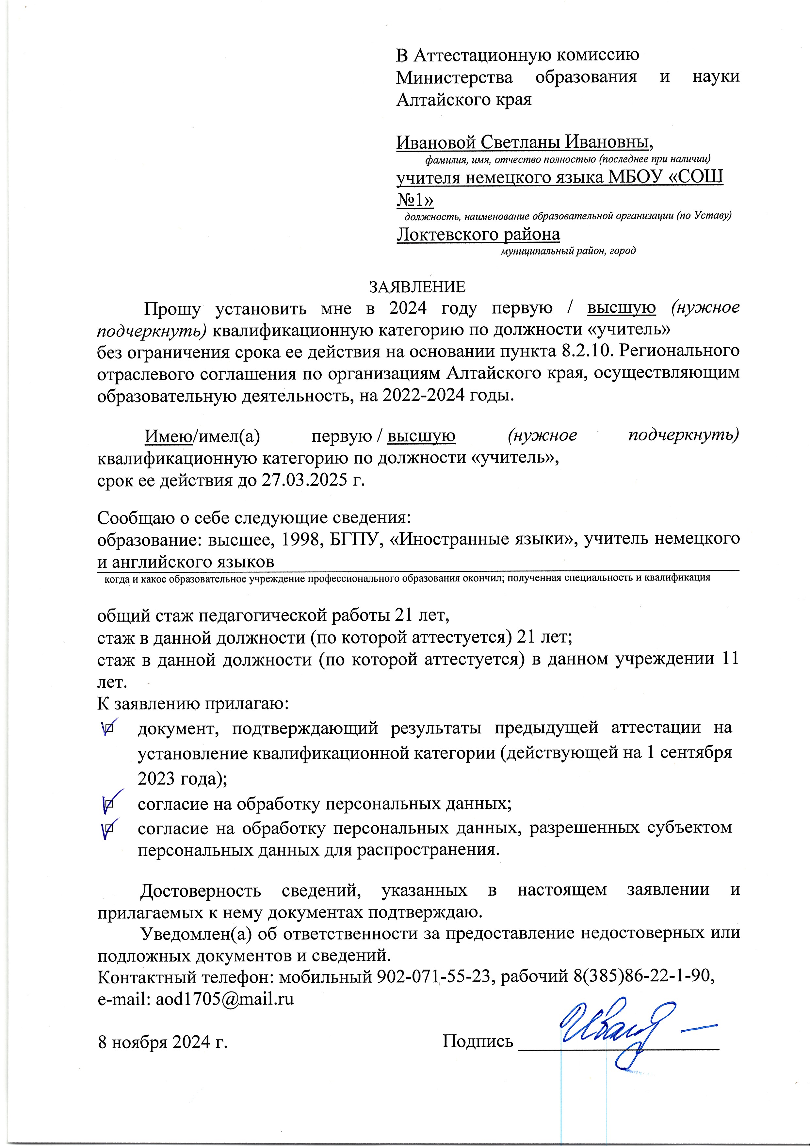

Slide 8
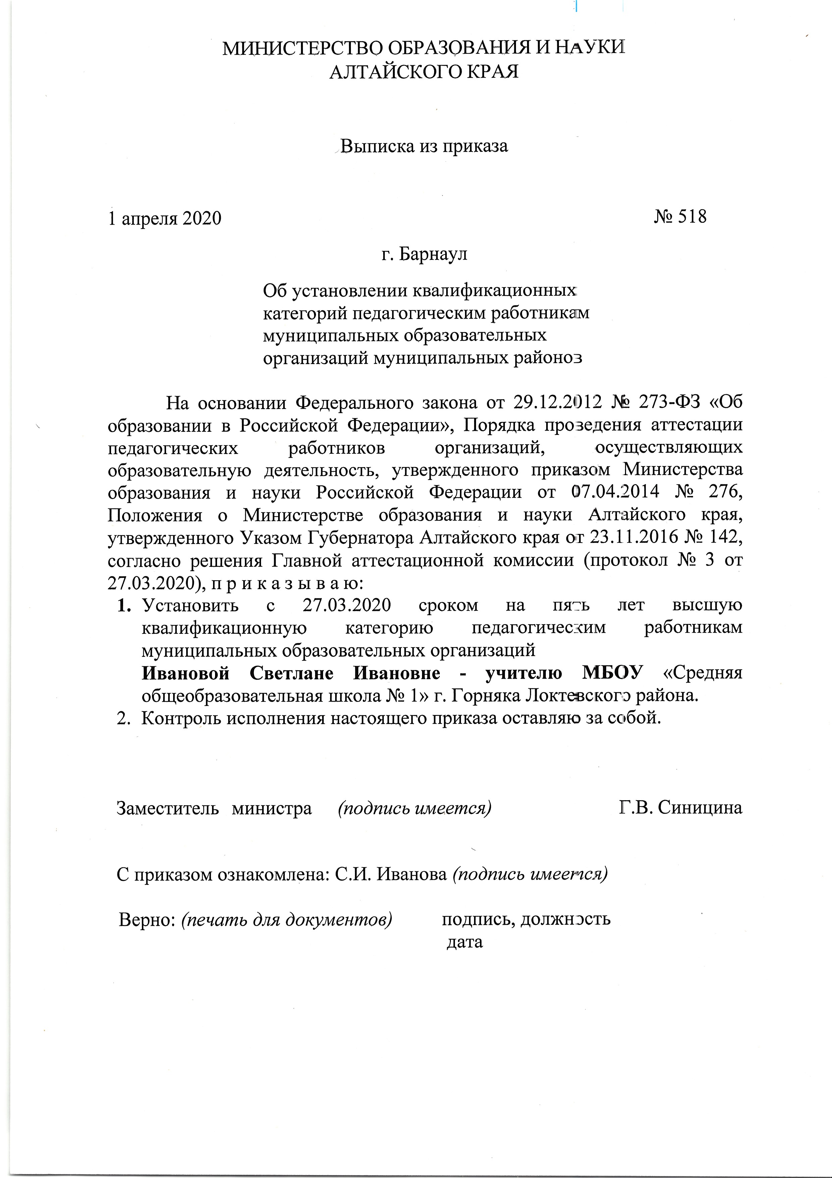

Slide 9
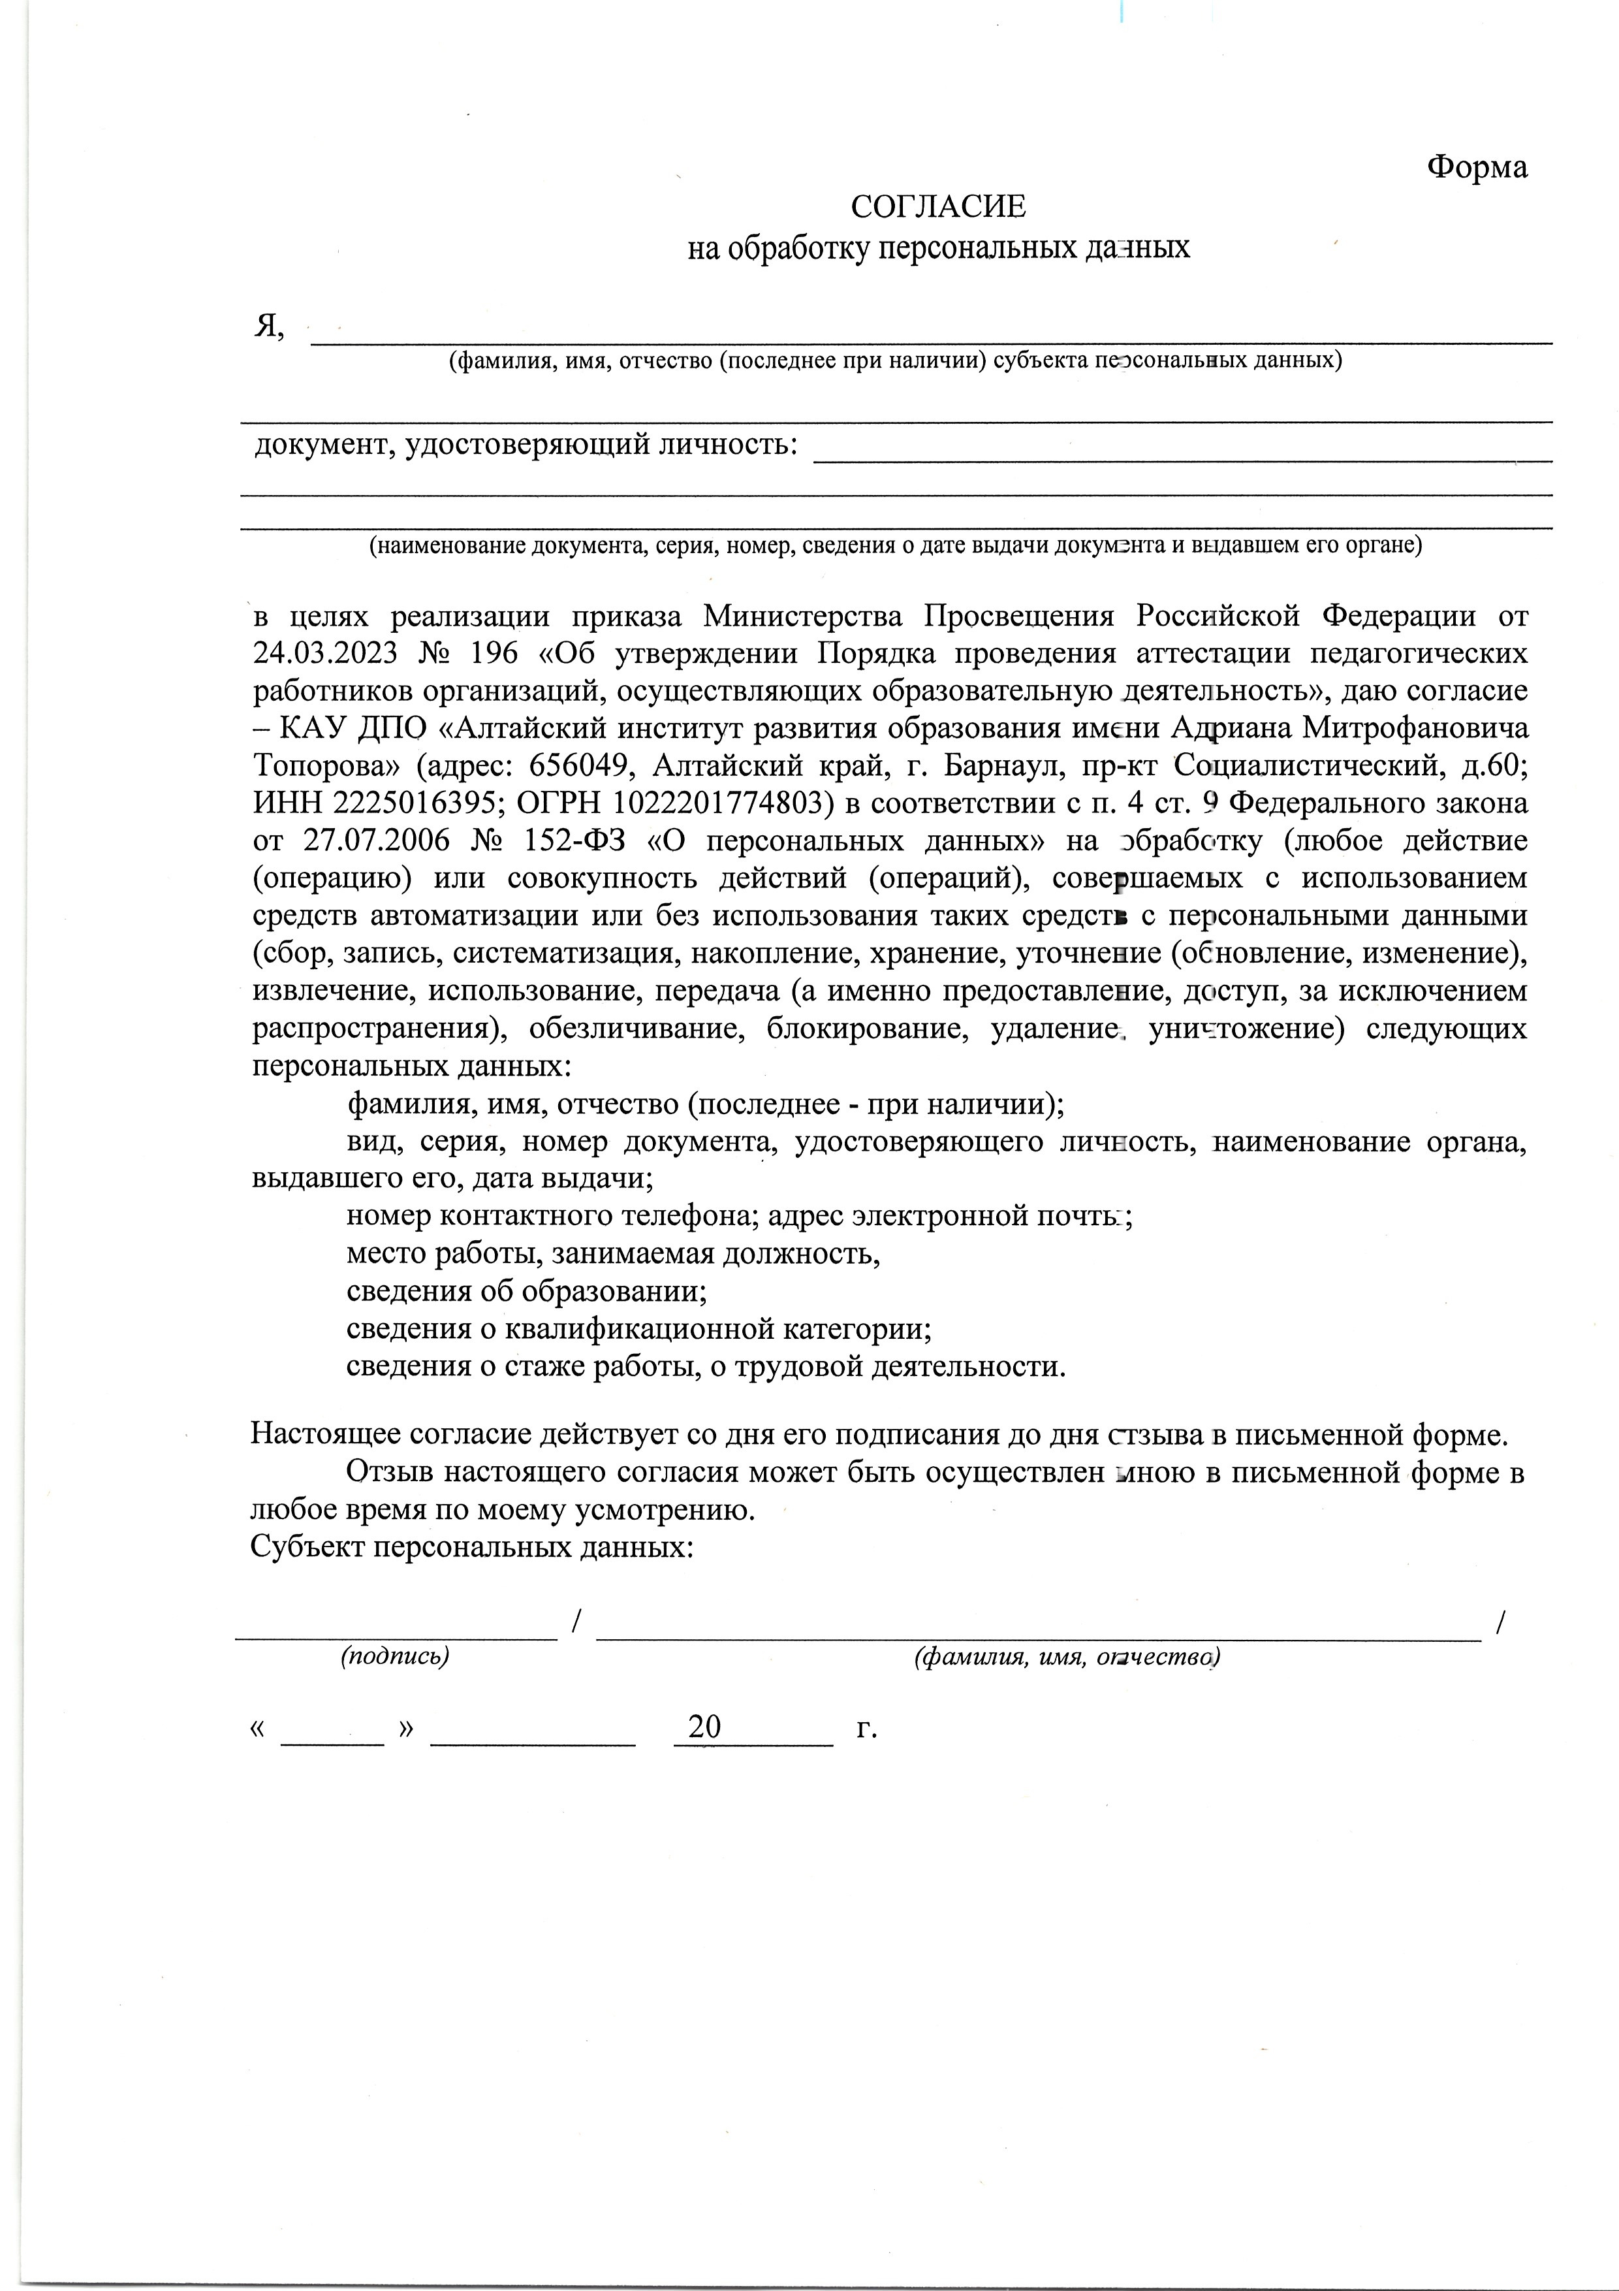

Slide 10
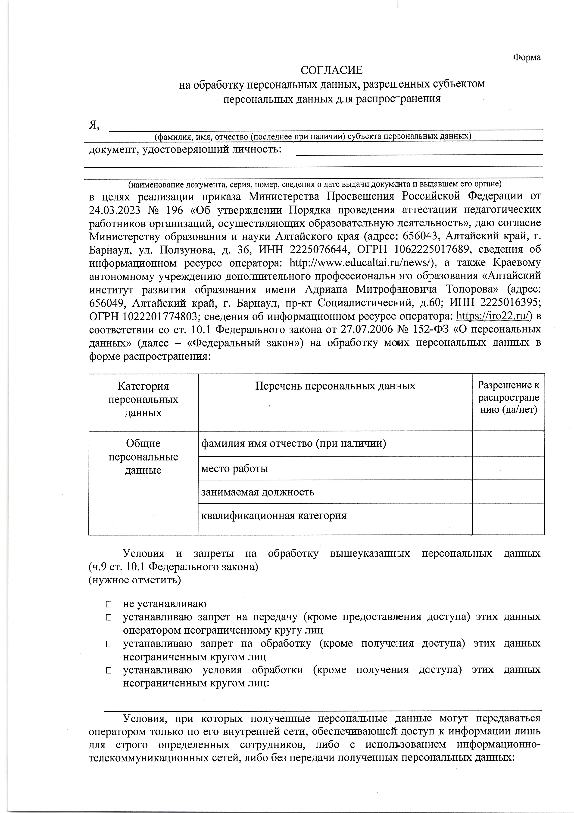
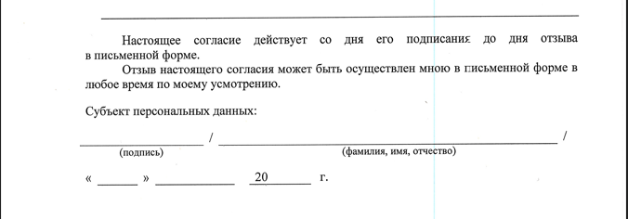

Slide 11
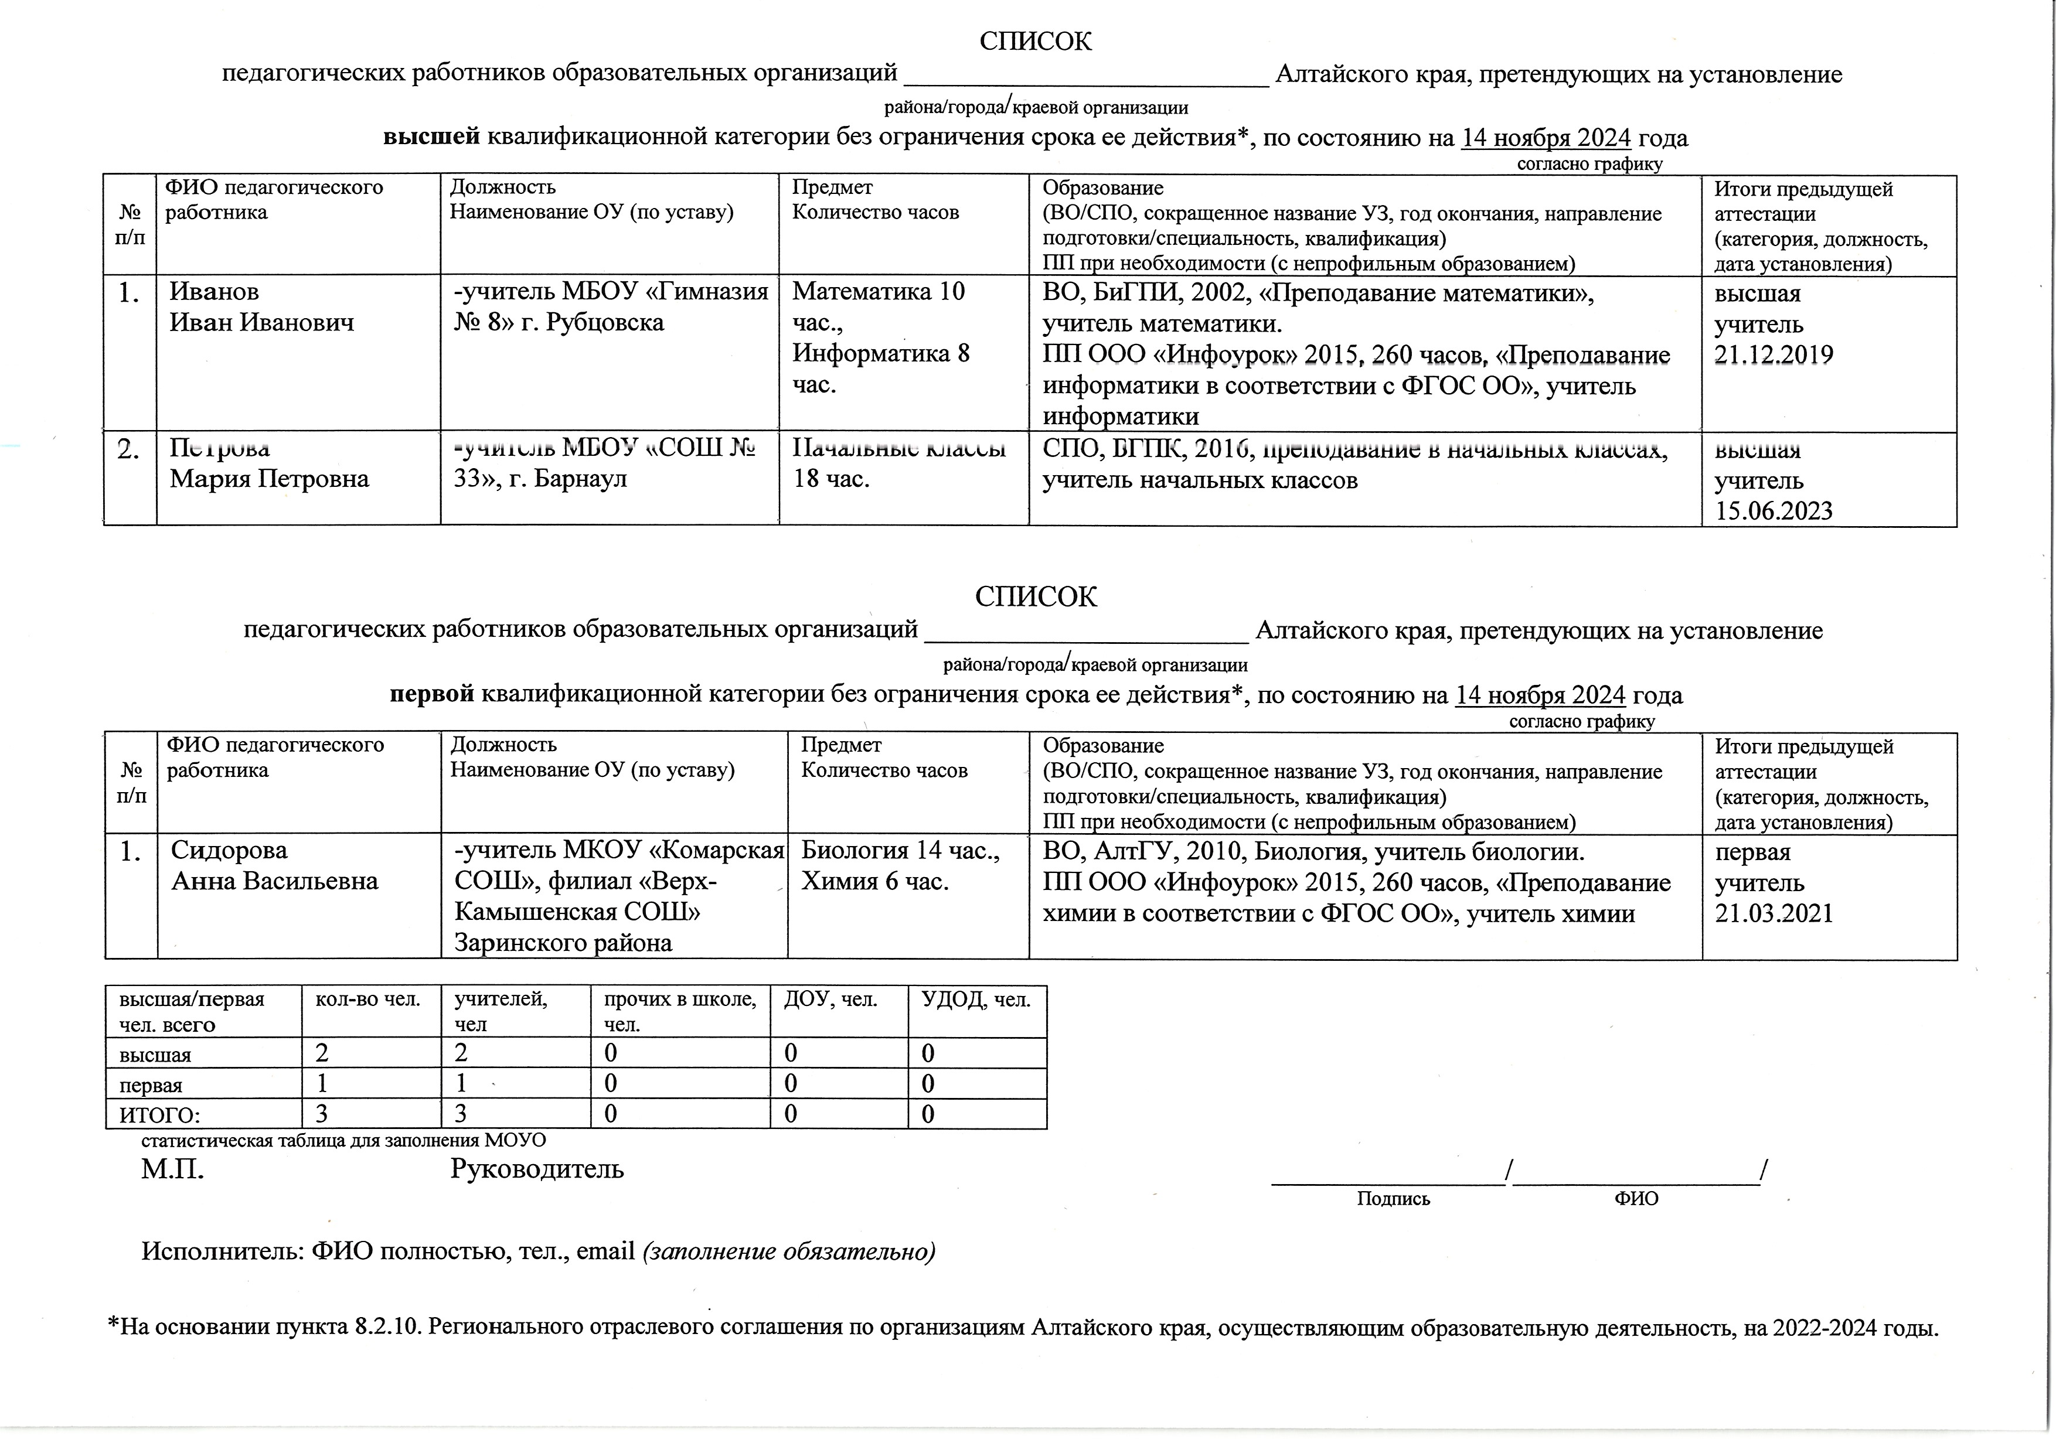

Slide 12
Прием списков и документов (согласно графику) на электронную почту attestatcia@iro22.ru, упакованные в архив zip
Иванов И.И.
Петрова М.П.
Сидорова А.В.
Список педагогических работников (word)
Список педагогических работников (pdf)

Slide 13
Руководитель образовательного учреждения
-знакомит педагогического работника с решением АК под подпись;
-издает приказ об оплате труда;
-производит запись в трудовой книжке и карточке № Т-2.
В личном деле педагога хранится выписка из Приказа Министерства образования и науки Алтайского края об установлении категории

Slide 14
Краевое автономное учреждение дополнительного профессионального образования «Алтайский институт развития образования имени Адриана Митрофановича Топорова» (КАУ ДПО «АИРО имени А.М. Топорова»)
БЛАГОДАРЮ ЗА ВНИМАНИЕ
Т.Д. Лукьянова, специалист по УМР,
тел. 8-385-2-555-897(доб. 11-02)
эл.почта attestatcia@iro22.ru

